Slide 1
Fédération pour la paix universelle
Responsabilité humaine et Sécurité humaine en Afrique

Slide 2
L’insécurité humaine vécue en Afrique
Diagnostic et propositions de la FPU
L’Afrique est cette partie de la grande famille mondiale où coexistent autant de formes aiguës et persistantes d’insécurité humaine.
La FPU veut comprendre pourquoi et propose des solutions fondées sur les ressources humaines

Slide 3
- I -
L’insécurité Humaine vécue
Sécurité humaine = concept récent, sa définition varie selon les auteurs.
Nous allons en présenter les grandes lignes et proposer le regard novateur de la FPU

Slide 4
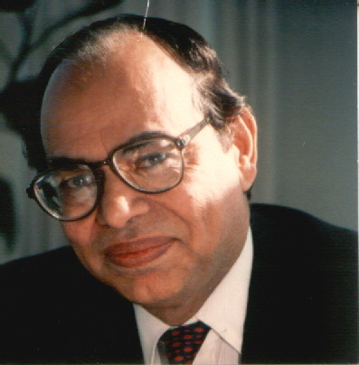
Contexte et genèse d’une notion
LE CONTEXTE : Fin de la guerre froide, “mondialisation courtoise” (société civile internationale, droit humanitaire, rôle croissant des femmes ).
LA GENESE : le Dr Mahbub al Haq fut le premier à attirer l’attention sur le concept de sécurité humaine dans le Rapport des Nations unies sur le développement humain en 1994 et lors du sommet social de l’ONU en 1995.
Dr Mahbub al Haq
“Père” de l’indice du développement humain et de la “sécurité humaine”

Slide 5
Définir la sécurité humaine
Sécurité individuelle
S’abriter de menaces chroniques
Une double « libération »
faim, maladie, répression, toutes ruptures néfastes affectant le cours de la vie quotidienne.
se libérer de la peur (freedom from fear),
se libérer du besoin, (freedom from want)

Slide 6
Sécurité traditionnelle & sécurité humaine
Sécurité de l’État
(Souveraineté, grandeur)
Sécurité de la personne
(dignité, droits)
Forces armées contre les agressions extérieures, police et renseignement contre l’insécurité et les menaces internes
Diplomatie, droit international, traités, justice, droit pénal et civil
Économique, alimentaire, médicale, environnementale, personnelle, communautaire, politique.
Développement du civisme, de la confiance, de l’attention à autrui, souci du quotidien
Les deux volets de la sécurité se complètent comme le masculin et le féminin, l’extérieur et l’intérieur, le collectif et l’individuel. Il faut se garder de Les opposer.

Slide 7
Regard de la FPU sur la sécurité humaine
La plus grande insécurité humaine est due à l’ignorance, plus qu’au danger (se libérer de la peur) et à la précarité (besoin).
Gandhi, Martin Luther King, et d’autres se sont mis librement et volontairement en état d’insécurité au nom de la vérité. Et grâce à la vérité sur l’être humain, ils ont pu faire progresser la sécurité humaine là où elle était bafouée. Sans cette démarche libératrice, la sécurité reste provisoire

Slide 8
Trois volets de l’insécurité
Instabilité
Déséquilibre, incertitude
Précarité
Rareté, diminution
Danger
Désintégration
anéantissement
3. Être
1. Identité
2. Avoir, savoir, pouvoir

Slide 9
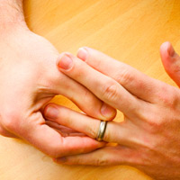
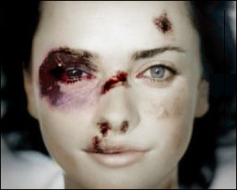
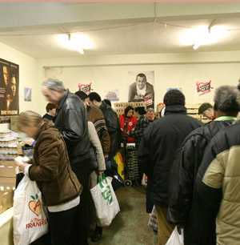
La principale source d’insécurité domestique est l’incertitude du lien conjugal et des liens générationnels. Depuis les années 1960, l’Occident vit une crise sans précédent qui touche au sens même des rapports humains les plus profonds (couple, parents/enfants, famille)
Les violences conjugales et familiales, ainsi que la pauvreté et la précarité de beaucoup de foyers sont souvent la conséquence d’une crise beaucoup plus profonde, touchant au sens même du couple et de la famille.

Slide 10
L’insécurité vécue et ressentie en Afrique
Identité
Qui suis-je ?
Morcellement du
Moi, déchiré
entre tradition et
modernité, négritude
et occidentalisation,
structures
communautaires et
aspirations
Individuelles.
Être
Violences ethniques, frontalières,
risque naturel élevé
Instabilité
Précarité
Danger
ownership
Avoir
C’est à qui ?
rareté, pénurie

Slide 11
- II -
Liberté et sécurité humaine Des hommes plus libres pour un monde plus sûr
Homme libre pour des valeurs = agir sur soi-même; être humain, sujet de sa sécurité
Libérer de la peur et du besoin = réagir aux causes extérieures de l’insécurité humaine
humaine
Sujet
Objet
Dangerosité
Instabilité
précarité
Naturelle
Risque
fléaux
Accidents
Des hommes
plus libres
Un monde plus sûr

Slide 12
Exemple de la sécurité routière
Former les conducteurs
Attitude
Attention
Civisme
Sécuriser la conduite
Signalisation
Sûreté des véhicules
Chaussée sécurisée

Slide 13
Félicité originelle de l’être humain
Homme
Dieu
Femme
Création
Homme
Une alliance heureuse entre Dieu, le couple humain et la Création, fondée sur le sentiment de familiarité et sur la liberté et responsabilité humaine

Slide 14
Causes intérieures majeures de l’insécurité - irresponsabilité - égoïsme
Quatre « conduites à risque »
insécurité spirituelle,
existentielle, psychologique
(être séparé de Dieu)
Homme
Dieu
Femme
Création
Homme
 insécurité fraternelle
insécurité sexuelle
(infidélité)
Insécurité
économique
« J’ai eu peur parce que je suis nu et je me suis caché. »

Slide 15
Valeurs pour un monde plus libre et plus sûr
Unité
Spiritualité
Famille
Altruisme
Fraternité
Les cinq principes des ambassadeurs de paix

Slide 16
1. Unité
Au-delà des différences, l’humanité est une seule famille, créée par Dieu.
2. Spiritualité
Harmoniser les aspects spirituels et matériels de la vie
Dieu
Esprit
Valeurs spirituelles
Joies spirituelles
Surmonter l’aliénation spirituelle et l’angoisse liée aux différences.
Favoriser le dialogue interreligieux et interculturel et la coopération entre les pouvoirs spirituel et temporel
Corps
Valeurs matérielles
Joies matérielles
Homme

Slide 17
Parents
Famille
Cadets
Famille : école de l’amour
Éducation à l’éthique et à la fidélité conjugale
Égalité des genres par le respect mutuel et l’éthique d’amour vrai dès la petite enfance
La FPU organise de nombreux programmes d’éthique familiale en Afrique
Mari
Femme
Aînés
Enfants

Slide 18
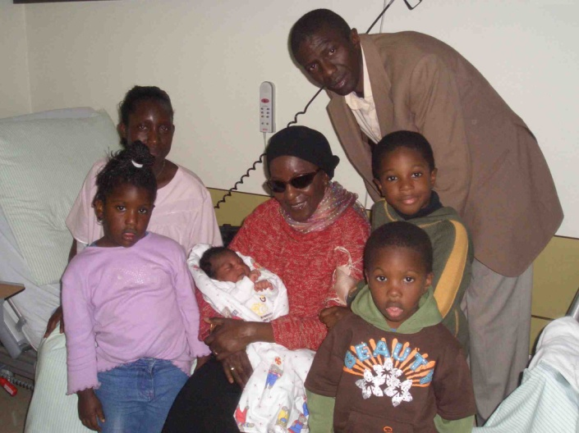
Ce que les familles apportent au développement des enfants
Les Cinq S
Sécurité
Stimulation
Soutien socio-émotionnel
Structure
Surveillance
Joint Center for Poverty Research (JCPR)

Slide 19
GUERIR LES Blessures originelles du cœur humain
Homme
Dieu
Femme
Homme
Résoudre le problème « Adam & Eve » (insécurité sexuelle) et le problème « Caïn & Abel » (insécurité fraternelle)

Slide 20
4. Altruisme
Monde
Nation
Société
FFamille
individu
Vivre pour les autres
Trouver sa juste place
S’intégrer au but de l’ensemble
Feuille de route du
développement humain global

Slide 21
5. Fraternité
Si l’être humain parvient à maîtriser sa relation avec Dieu, entre son esprit et son corps et à créer des relations harmonieuses avec les autres, il pourra aussi s’approprier le monde naturel sans gaspiller ni détruire les ressources

